Slide 1
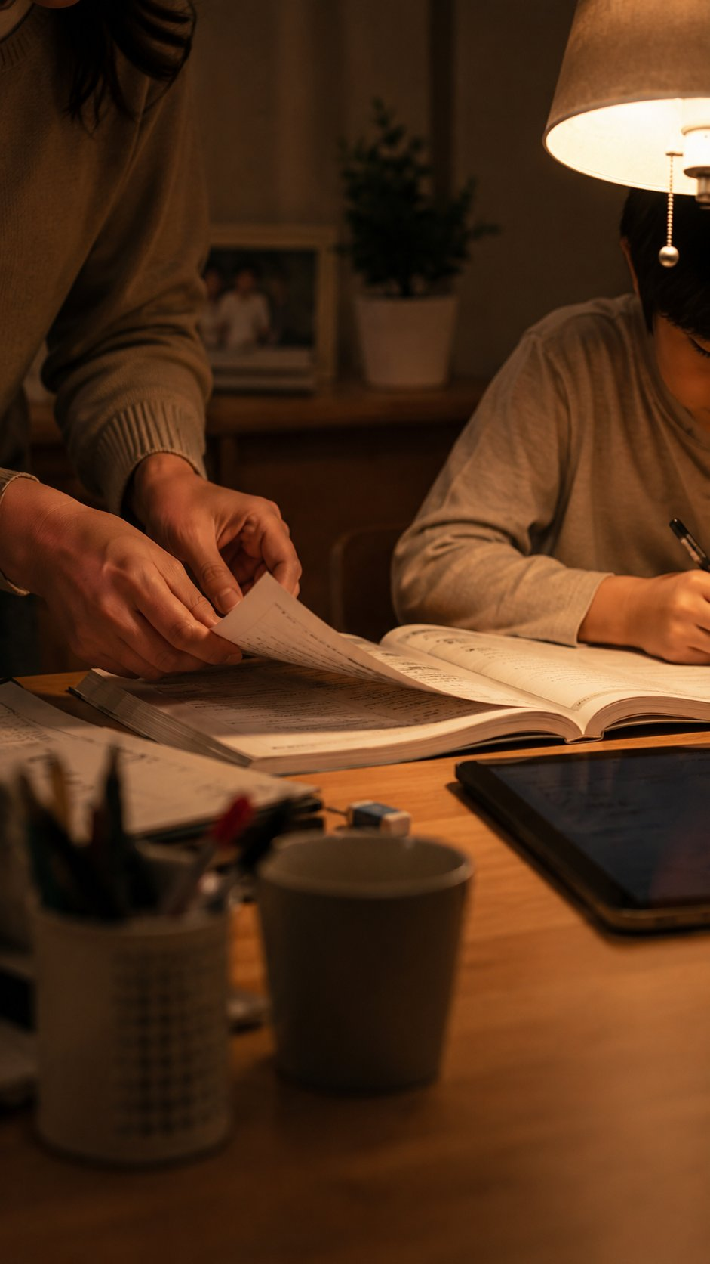
V-PROMPT CHALLENGE 제출작
초등 학습습관,
언제부터 잡아줘야 할까?
AI 프롬프트 기반 9:16 숏폼 영상 × 블로그(GEO/AEO) 콘텐츠 제작 프로젝트
비상교육 온리원 · 온라인사업Cell
소재: 초등 저학년 학습습관 골든타임
구성: 네이버클립 숏폼 5-CUT + 블로그 5단락 · 2026.06

Slide 2
1. 기획 개요 — 콘텐츠 전략 설계
타깃 페르소나 & 키워드
콘텐츠 → 전환 퍼널 구조
민지맘 (39세 · 초3 딸)
고민: "패드·문제집 사줬는데, 왜 또 제가 옆에 앉아있어야 하죠?"
목표 키워드: 초등 학습습관 골든타임
추정 검색량 월 1,200~1,800 · 경쟁도 중
AI 브리핑 노출 가능성: 높음
"몇 살부터/어떻게" 질문형 검색 다수 → 본문 결론형 3줄 GEO 요약 배치
1
숏폼 후킹 (네이버클립 9:16)
공감 후킹 → 0.5초 내 시선 고정, 5-CUT·45초
2
블로그 정보 제공 (GEO/AEO)
비교형 구조 + 결론형 3줄 요약으로 검색 신뢰 확보
3
카카오 오픈채팅 1:1 상담 전환
공감 → 솔루션 제시 → 자연스러운 상담 연결
해당 프롬프트를 활용한 블로그 콘텐츠 초안은 발표자 노트에 삽입 하였습니다.
Notes:
⑤ 본문 — 단락별 완전판
────────────────────────
[단락 1] 사줬는데 왜 또 제가 옆에 있어야 하죠 / 역할: 도입·공감
저녁 8시, 식탁 한쪽에는 아직 펴지지도 않은 문제집이 놓여 있습니다. "오늘 숙제 했어?"라는 말에 아이는 "이제 할 거야"라고 답하고, 결국 부모가 옆에 앉아야 그제야 펜을 듭니다.
학습 패드나 문제집을 새로 들이면서 "이제는 좀 알아서 하지 않을까" 기대했던 부모님이라면, 이 장면이 낯설지 않을 겁니다. 도구를 바꾼다고 해서 아이의 학습 태도가 바로 바뀌지는 않습니다. 문제는 도구가 아니라 '습관'이 먼저라는 사실을 우리는 종종 나중에 깨닫게 됩니다.
📸 이미지 기획
▪ 이미지 역할: 도입·공감
▪ SEO·노출 근거: 첫 화면 체류시간 확보, alt 텍스트에 목표 키워드 자연 삽입으로 이미지 검색 노출 기여
▪ 구도/피사체/소품/분위기: 저녁 시간 식탁 한쪽, 펼쳐지지 않은 문제집과 가방, 부엌 조명이 은은하게 비치는 배경, 아이의 뒷모습 또는 책상 의자가 비어있는 장면
▪ 색감 가이드: 메인(웜톤 베이지), 서브(연한 우드톤), 배경(저녁 조명의 따뜻한 노란빛)
▪ 텍스트 오버레이: "오늘도 결국, 제가 옆에 앉았어요" / 화면 하단 좌측 / 손글씨풍 폰트, 부드러운 톤
▪ AI 이미지 프롬프트 (영문):
"A warm, realistic photo of a Korean family dinner table in the evening, an unopened workbook and a school bag placed on one side, soft warm kitchen lighting, an empty chair pulled out near the table, cozy and slightly tired home atmosphere, documentary style photography, no text"
▪ alt: "초등 학습습관 골든타임 - 저녁 식탁 위 펼쳐지지 않은 문제집"
▪ 파일명: 초등학습습관골든타임-도입공감-01.jpg
────────────────────────
────────────────────────
[단락 2] "이러다 고학년 되면 어쩌지" / 역할: 문제 제시
초등 저학년 때는 "아직 어리니까"라는 생각으로 넘기는 경우가 많습니다. 하지만 고학년이 되면 상황이 달라집니다. 과목 수가 늘고, 단원평가의 빈도와 난이도도 함께 올라갑니다.
이때 스스로 공부 계획을 세우고, 끝난 후 점검하는 습관이 없는 아이는 갑자기 늘어난 학습량 앞에서 멈춰 서게 됩니다. 부모님 입장에서는 "예전에는 그냥 시키면 했는데, 지금은 시켜도 안 한다"는 말이 나오는 시점이 바로 이 때입니다.
채점지에 빨간 줄이 늘어가는 걸 보면서도, 정작 어디서부터 다시 잡아줘야 할지 막막한 마음이 드는 것은 당연합니다.
📸 이미지 기획
▪ 이미지 역할: 문제 제시
▪ SEO·노출 근거: 스크롤 정지 유도(시각적 긴장감), 본문 핵심 문제 상황과 alt 키워드 매칭
▪ 구도/피사체/소품/분위기: 책상 위 시험지 클로즈업, 빨간 채점 표시가 여러 개 보이는 장면, 아이의 손이 시험지를 살짝 덮는 동작, 약간 어두운 톤의 조명
▪ 색감 가이드: 메인(차분한 그레이), 서브(빨간 채점 포인트), 배경(무채색 책상)
▪ 텍스트 오버레이: "또 틀렸어... 이게 맞는 건가" / 화면 우측 상단 / 손글씨 메모 느낌
▪ AI 이미지 프롬프트 (영문):
"Close-up photo of an elementary school test paper on a desk, multiple red check marks and red pen corrections visible, a child's hand partially covering the paper, slightly dim and serious lighting, realistic documentary photography, no readable text on paper"
▪ alt: "초등 학습습관 골든타임 - 빨간 채점 표시가 많은 시험지"
▪ 파일명: 초등학습습관골든타임-문제제시-02.jpg
────────────────────────
────────────────────────
[단락 3] 왜 저학년 시기가 '골든타임'이라고 할까 / 역할: 원인 분석
자기주도학습은 학습자가 스스로 학습 목표를 정하고, 계획을 세우고, 그 과정에서 문제를 해결하며 결과를 점검하는 것을 의미합니다.
초등 1~2학년 시기는 아직 '공부'라는 개념 자체가 익숙하지 않은 시기입니다. 이 시기에 "책상에 앉는 것 = 괜찮은 일"이라는 인식이 자리잡으면, 이후 학습량이 늘어나도 그 습관을 기반으로 적응할 수 있습니다.
반대로 이 시기에 전적으로 부모가 계획하고 챙겨주는 방식으로만 진행되면, 아이는 '시키는 사람이 없으면 멈추는' 패턴을 자연스럽게 학습하게 됩니다. 이것이 바로 저학년 시기를 '습관의 골든타임'이라고 부르는 이유입니다.
📸 이미지 기획
▪ 이미지 역할: 원인 분석
▪ SEO·노출 근거: 정보형 콘텐츠 신뢰도 강화, 인포그래픽은 공유·저장률에 긍정적 영향, alt에 "골든타임" 키워드 강조
▪ 구도/피사체/소품/분위기: 초등 1~2학년 → 3~4학년 → 5~6학년으로 이어지는 단계별 흐름도, 각 단계에 '습관 형성' 여부에 따른 분기 표시
▪ 색감 가이드: 메인(블루 계열), 서브(그린 포인트), 배경(화이트)
▪ 텍스트 오버레이: "지금이 학습 습관의 골든타임" / 상단 중앙 / 깔끔한 산세리프
▪ AI 이미지 프롬프트 (영문):
"Clean infographic diagram showing a timeline flow from early elementary grades to upper elementary grades, branching paths showing 'habit formed' versus 'habit not formed', simple blue and green color scheme, flat design style, minimal icons, white background, no Korean text, leave empty space for text overlay"
▪ alt: "초등 학습습관 골든타임 - 저학년부터 고학년까지 학습습관 형성 흐름도"
▪ 파일명: 초등학습습관골든타임-원인분석-03.jpg
────────────────────────
────────────────────────
[단락 4] 그렇다면, 지금부터 무엇을 해야 할까 / 역할: 해결 방향
이미 고학년인데 습관이 늦었다고 느껴진다면, 처음부터 모든 걸 바꾸려 하지 않아도 됩니다. 핵심은 '작은 단위'로 시작하는 것입니다.
예를 들어 "하루 30분, 정해진 시간에 책상에 앉기"부터 시작하면, 아이는 점차 그 시간 동안 무엇을 할지 스스로 정하게 됩니다. 이 과정에서 중요한 건 결과가 아니라, 스스로 끝까지 해봤다는 경험입니다.
또한 틀린 문제를 단순히 다시 풀게 하기보다, "어디서 막혔는지" 먼저 짚어보는 과정을 함께 해주면 아이가 자신의 학습을 스스로 점검하는 힘을 기르는 데 도움이 됩니다.
📸 이미지 기획
▪ 이미지 역할: 해결 방향
▪ SEO·노출 근거: 전후 대비 이미지는 체류시간·공유율에 긍정적, alt에 "공부습관 만들기" 키워드 보강
▪ 구도/피사체/소품/분위기: 아이가 스스로 책상에 앉아 계획표(또는 체크리스트)에 표시하는 장면, 밝은 채광, 환한 표정
▪ 색감 가이드: 메인(밝은 옐로우 톤), 서브(화이트), 배경(채광 좋은 방)
▪ 텍스트 오버레이: "하루 30분, 작은 습관부터" / 화면 하단 중앙 / 부드러운 손글씨 폰트
▪ AI 이미지 프롬프트 (영문):
"Bright and warm photo of an elementary school child sitting at a desk by a sunny window, checking off items on a simple daily checklist, cheerful and calm expression, natural morning light, cozy study room, realistic photography style, no readable text on checklist"
▪ alt: "초등 학습습관 골든타임 - 스스로 체크리스트를 작성하는 아이"
▪ 파일명: 초등학습습관골든타임-해결방향-04.jpg
────────────────────────
────────────────────────
[단락 5] 오늘 저녁, 딱 하나만 바꿔보세요 / 역할: CTA
거창한 계획이 아니어도 괜찮습니다. 오늘 저녁, "몇 시에 책상에 앉을지"만 아이와 함께 정해보는 것부터 시작해보세요.
이 글이 도움이 되셨다면, 비슷한 고민을 하는 다른 학부모님께도 공유해주세요. 댓글로 우리 아이의 학습 습관 고민을 나눠주시면, 다음 글에서 더 구체적인 이야기로 풀어보겠습니다.
📸 이미지 기획
▪ 이미지 역할: CTA
▪ SEO·노출 근거: 마무리 구간 체류 유도 및 댓글·공유 행동 유발, alt는 자연스러운 마무리 키워드 매칭
▪ 구도/피사체/소품/분위기: 스마트폰을 든 손이 메모 앱이나 캘린더에 시간을 입력하는 장면, 따뜻한 저녁 조명
▪ 색감 가이드: 메인(웜톤 오렌지), 서브(베이지), 배경(거실 조명)
▪ 텍스트 오버레이: "오늘 저녁, 딱 하나만 정해보세요" / 화면 중앙 / 친근한 손글씨
▪ AI 이미지 프롬프트 (영문):
"Close-up photo of a hand holding a smartphone displaying a simple calendar or note app, warm evening living room lighting in the background, cozy and friendly atmosphere, realistic photography, shallow depth of field, no readable text on screen"
▪ alt: "초등 학습습관 골든타임 - 스마트폰으로 학습 시간 정하기"
▪ 파일명: 초등학습습관골든타임-CTA-05.jpg
────────────────────────
⑥ 비교표
유입형 콘텐츠 특성상 "온리원 vs 일반"이 아닌, "습관이 형성된 아이 vs 형성되지 않은 아이" 비교로 구성했습니다 (온리원 언급 금지 원칙 준수).
항목학습 습관이 형성된 경우학습 습관이 형성되지 않은 경우학습 시작정해진 시간에 스스로 책상에 앉음부모의 안내·재촉이 있어야 시작함오답 처리어느 부분에서 막혔는지 스스로 확인하려 함틀린 문제를 다시 풀어도 같은 부분에서 반복 실수학습량 증가 시기 (고학년)늘어난 양에 맞춰 계획을 스스로 조정갑자기 늘어난 양 앞에서 멈추는 경우가 많음부모 개입 정도점검 위주로 줄어듦계획·실행 전반에 계속 개입 필요학습에 대한 인식"내가 하는 것"으로 인식"시켜서 하는 것"으로 인식변화 시점저학년부터 누적되어 자연스럽게 자리잡음고학년 이후 다시 잡으려면 더 많은 시간 필요
⑦ 태그 (10개, 검색량 순 · 추정)
순위태그추정 월간 검색량1초등자기주도학습2,000~3,0002초등학습습관1,200~1,8003초등저학년공부습관800~1,2004초등1학년공부습관600~9005공부습관만들기600~9006초등오답노트500~8007초등공부습관골든타임300~5008초등학습지추천800~1,2009초등5학년공부습관400~60010초등학부모고민300~500

Slide 3
2. 영상 시나리오 구성 — 9:16 숏폼 5-CUT (총 45초)
CUT | 시간 | 역할 | 자막 핵심 카피 | 나레이션
1 | 00:00–03 | 훅 | 사줬는데, 왜 또 제가 옆에 앉아있죠? | 분명 알아서 할 줄 알았는데...
2 | 00:03–15 | 공감 | 도구만 바꾸면 달라질 줄... 똑같았어요 | 패드도, 문제집도 바꿔봤는데 결국 제가 옆에서 봐줘야 시작하더라고요.
3 | 00:15–35 | 문제 제시 | 이대로 고학년 되면... 혼자 못 챙길 것 같은데 | 학년 올라가서 양 많아지면 그때도 제가 다 봐줄 수 있을까요?
4 | 00:35–42 | 전환(블로그 유도) | 사실, 지금이 습관을 잡는 골든타임이래요 | 왜 지금이 중요한지, 뭐부터 시작하면 되는지 블로그에 정리해뒀어요.
5 | 00:42–45 | CTA | 몇 살부터 책상 습관 시작했나요? 댓글 / 블로그↑ | 여러분은 어떠셨어요? 댓글로 알려주세요!
해당 프롬프트를 활용한 영상 제작 이미지/모션 프롬프트는 발표자 노트에 삽입 하였습니다.
Notes:
영상제작 프롬프트
[CUT 1] 00:00~00:03 / 역할: 훅
📝 자막: "★사줬는데, 왜 또 제가 옆에 앉아있죠?★"
🎙 나레이션: "분명 알아서 할 줄 알았는데..."
🎬 장면 연출
저녁 식탁, 펼쳐지지 않은 문제집을 빠르게 클로즈업
편집 포인트: 0.5초 만에 자막 등장, 강렬한 시작음(딱 소리)으로 시선 고정
🖼 AI 영상 프롬프트 (영문)
Camera: Handheld smartphone-style vertical shot, close-up angle
Lens: 35mm equivalent, shallow depth of field
Motion: Quick push-in zoom toward the workbook
Lighting: Warm evening kitchen light, slightly dim
Subject: Unopened workbook and tablet on a dinner table, no faces shown
Environment: Korean home dinner table, evening setting
Mood: Slightly tense, relatable, quiet tiredness
완성 프롬프트: "Vertical 9:16 video, handheld close-up shot with shallow depth of field, quick push-in zoom toward an unopened workbook and tablet on a dinner table, warm dim evening kitchen lighting, no faces visible, realistic home documentary style, quiet and slightly tense mood"
────────────────────────
────────────────────────
[CUT 2] 00:03~00:15 / 역할: 공감
📝 자막: "도구만 바꾸면 달라질 줄 알았는데... ★똑같았어요★"
🎙 나레이션: "패드도 사주고, 문제집도 새로 바꿔봤는데... 결국 제가 옆에서 봐줘야 시작하더라고요."
🎬 장면 연출
엄마가 아이 옆에 앉아 문제집을 펼쳐주는 장면 (얼굴 노출 최소화, 손과 어깨 위주)
편집 포인트: 자막은 2단계로 분리 등장 ("도구만 바꾸면..." → "똑같았어요" 강조 확대)
🖼 AI 영상 프롬프트 (영문)
Camera: Medium shot, slightly elevated angle
Lens: 50mm equivalent, soft focus background
Motion: Slow handheld movement, slight sway
Lighting: Warm table lamp lighting, soft shadows
Subject: A parent's hand opening a workbook next to a child, faces not fully shown
Environment: Home study table, evening
Mood: Warm, tired but caring, relatable
완성 프롬프트: "Vertical 9:16 video, medium shot from a slightly elevated angle with soft 50mm-style focus, slow handheld movement, warm table lamp lighting with soft shadows, a parent's hand opening a workbook next to a child at a home study table in the evening, faces not fully shown, warm and relatable mood"
────────────────────────
────────────────────────
[CUT 3] 00:15~00:35 / 역할: 문제
📝 자막: "이대로 고학년 되면... ★혼자 못 챙길 것 같은데★"
🎙 나레이션: "지금은 그래도 옆에서 봐주니까 어떻게든 되는데, 학년 올라가서 양 많아지면... 그때도 제가 다 봐줄 수 있을까요?"
🎬 장면 연출
시험지에 빨간 채점 표시가 있는 장면 클로즈업 → 아이가 책상에서 머뭇거리는 뒷모습
편집 포인트: 두 장면을 빠른 컷(1.5초씩)으로 교차 편집, 배경음악 비트 다운
🖼 AI 영상 프롬프트 (영문)
Camera: Close-up to medium shot, quick cuts between two angles
Lens: 35mm, slightly desaturated color grading
Motion: Static close-up on test paper, then slow pan to child's back at desk
Lighting: Slightly dim, cool-toned evening light
Subject: A test paper with red correction marks; a child's back hesitating at a desk
Environment: Home study room, evening
Mood: Slightly heavy, worried, realistic
완성 프롬프트: "Vertical 9:16 video, quick cross-cut editing between a close-up of a test paper with red correction marks and a slow pan to a child's back hesitating at a desk, slightly desaturated cool-toned evening lighting, realistic home documentary style, slightly heavy and worried mood"
────────────────────────
────────────────────────
[CUT 4] 00:35~00:42 / 역할: 마무리(블로그 유도)
📝 자막: "사실, 지금이 ★습관을 잡는 골든타임★이래요"
🎙 나레이션: "왜 지금이 중요한지, 그리고 뭐부터 시작하면 되는지... 블로그에 자세히 정리해뒀어요."
🎬 장면 연출
밝은 조명으로 전환, 다이어리에 체크 표시하는 손 클로즈업
편집 포인트: 톤이 어둡고 무거운 분위기에서 밝은 분위기로 전환되는 컬러 그레이딩 변화
🖼 AI 영상 프롬프트 (영문)
Camera: Close-up, static
Lens: 50mm, shallow depth of field
Motion: Slow handheld, slight upward tilt revealing a checklist
Lighting: Bright warm morning light, transition from cool to warm tone
Subject: A hand checking off items on a simple planner
Environment: Home desk near a window
Mood: Hopeful, calm, transitioning from heavy to light
완성 프롬프트: "Vertical 9:16 video, close-up static shot with shallow depth of field, slow handheld upward tilt revealing a hand checking off items on a simple planner, bright warm morning light with a color grading transition from cool to warm tone, hopeful and calm mood"
────────────────────────
────────────────────────
[CUT 5] 00:42~00:45 / 역할: CTA
📝 자막: "★우리 아이는 몇 살부터 책상 습관 시작했나요?★ 댓글로 알려주세요 / 블로그 ↑ 링크"
🎙 나레이션: "여러분은 어떠셨어요? 댓글로 알려주세요!"
🎬 장면 연출
화면 정지 + 텍스트 카드 형태로 마무리
편집 포인트: 마지막 1초 페이드아웃, 블로그 링크 영역 강조(클립 상단 링크 위치 안내)
🖼 AI 영상 프롬프트 (영문)
Camera: Static frame, simple text card overlay
Lens: N/A (graphic overlay)
Motion: Gentle fade-out
Lighting: Bright, clean background
Subject: Simple text card with a question prompt
Environment: Minimal clean background
Mood: Friendly, inviting, light
완성 프롬프트: "Vertical 9:16 video, static simple text card overlay on a clean bright background, gentle fade-out transition, friendly and inviting mood, minimal graphic design style, no realistic faces"
────────────────────────
⑤ 자막 (전체 통합본)
00:00 ★사줬는데, 왜 또 제가 옆에 앉아있죠?★
00:03 도구만 바꾸면 달라질 줄 알았는데... ★똑같았어요★
00:15 이대로 고학년 되면... ★혼자 못 챙길 것 같은데★
00:35 사실, 지금이 ★습관을 잡는 골든타임★이래요
00:42 ★우리 아이는 몇 살부터 책상 습관 시작했나요?★
댓글로 알려주세요 / 블로그 ↑ 링크
제목 (네이버 클립용)
"사줬는데 왜 또 제가 옆에 있어야 하죠? (feat. 초등 학습습관 골든타임)"
설명란
"패드도 사주고 문제집도 바꿔봤는데... 결국 똑같더라고요. 사실 지금이 '습관'을 잡는 골든타임이래요. 자세한 이야기는 블로그에 정리해뒀어요 👇"
해시태그
#초등자기주도학습 #초등학습습관 #초등저학년공부습관 #공부습관만들기 #초등학습습관골든타임 #초등맘공감 #육아맘일상 #초등엄마
블로그 연결 CTA 위치
클립 상단 링크(또는 프로필 링크)에 블로그 글 연결
클립 설명란 첫 줄에 "자세한 이야기는 ↓ 링크에서" 명시
----------------------
CUT별 이미지·모션 프롬프트 (영문 + 한글 번역)
────────────────────────
[CUT 1] 0~3초 / 훅
이미지 프롬프트
EN: "Vertical 9:16 photo, warm dim evening kitchen lighting, close-up of an unopened workbook and a tablet placed on a dinner table, no faces visible, realistic home documentary photography style, slightly tense and quiet mood, shallow depth of field"
KR: "세로 9:16 사진, 따뜻하고 어두운 저녁 주방 조명, 식탁 위에 놓인 펼치지 않은 문제집과 태블릿 클로즈업, 얼굴 노출 없음, 사실적인 가정 다큐멘터리 사진 스타일, 약간 긴장되고 조용한 분위기, 얕은 심도"
모션 프롬프트
EN: "Subtle slow zoom-in toward the workbook, very slight ambient light flicker, no camera movement otherwise"
KR: "문제집 쪽으로 미세하고 느린 줌인, 매우 약한 주변광 흔들림, 그 외 카메라 움직임 없음"
────────────────────────
[CUT 2] 3~15초 / 공감
이미지 프롬프트
EN: "Vertical 9:16 photo, same warm documentary photo style as previous, medium shot at home study table in the evening, a parent's hand opening a workbook next to a child, faces not fully shown, warm table lamp lighting with soft shadows, cozy and tired but caring mood"
KR: "세로 9:16 사진, 이전과 동일한 따뜻한 다큐멘터리 사진 스타일, 저녁 시간 가정 학습 테이블의 미디엄 샷, 아이 옆에서 문제집을 펼쳐주는 부모의 손, 얼굴은 완전히 노출되지 않음, 부드러운 그림자가 있는 따뜻한 스탠드 조명, 따뜻하지만 지친 듯한 보살핌의 분위기"
모션 프롬프트
EN: "Very slight handheld sway, gentle hand movement turning a page, soft lamp light flicker"
KR: "매우 약한 핸드헬드 흔들림, 페이지를 넘기는 부드러운 손 움직임, 스탠드 조명의 약한 깜빡임"
────────────────────────
[CUT 3] 15~35초 / 문제
이미지 프롬프트
EN: "Vertical 9:16 photo, same documentary photo style, close-up of a test paper with red correction marks on a desk, slightly desaturated cool-toned evening light, realistic home study room, slightly heavy and worried mood, no readable text on paper"
KR: "세로 9:16 사진, 동일한 다큐멘터리 사진 스타일, 빨간 채점 표시가 있는 시험지를 책상 위에서 클로즈업, 약간 채도가 낮은 차가운 톤의 저녁 조명, 사실적인 가정 학습 공간, 약간 무겁고 걱정스러운 분위기, 시험지에는 읽을 수 있는 텍스트 없음"
모션 프롬프트
EN: "Minimal motion: slow subtle pan across the test paper, faint shadow movement from ambient light, no major camera move"
KR: "최소한의 움직임: 시험지를 천천히 미세하게 패닝, 주변광에 의한 약한 그림자 움직임, 큰 카메라 이동 없음"
────────────────────────
[CUT 4] 35~42초 / 마무리(블로그 유도)
이미지 프롬프트
EN: "Vertical 9:16 photo, same documentary photo style but transitioning to bright warm morning light, close-up of a hand checking off items on a simple planner on a desk near a window, hopeful and calm mood, shallow depth of field, no readable text on planner"
KR: "세로 9:16 사진, 동일한 다큐멘터리 사진 스타일이나 밝고 따뜻한 아침 조명으로 전환, 창가 책상 위 다이어리에 체크 표시를 하는 손 클로즈업, 희망적이고 차분한 분위기, 얕은 심도, 다이어리에는 읽을 수 있는 텍스트 없음"
모션 프롬프트
EN: "Subtle hand movement marking a checkbox, gentle sunlight shift across the desk, very slow zoom-out"
KR: "체크박스를 표시하는 미세한 손 움직임, 책상 위로 부드럽게 이동하는 햇빛, 매우 느린 줌아웃"
────────────────────────
[CUT 5] 42~45초 / CTA
이미지 프롬프트
EN: "Vertical 9:16 graphic, clean bright minimal background, simple text card layout with empty space for a question prompt, friendly and inviting flat design style, no realistic faces, no Korean text"
KR: "세로 9:16 그래픽, 깨끗하고 밝은 미니멀 배경, 질문 문구가 들어갈 빈 공간이 있는 심플한 텍스트 카드 레이아웃, 친근하고 매력적인 플랫 디자인 스타일, 실사 얼굴 없음, 한글 텍스트 없음"
모션 프롬프트
EN: "Gentle fade-in of background elements, very subtle scale-up animation, no camera movement"
KR: "배경 요소의 부드러운 페이드인, 매우 미세한 확대 애니메이션, 카메라 움직임 없음"
────────────────────────

Slide 4
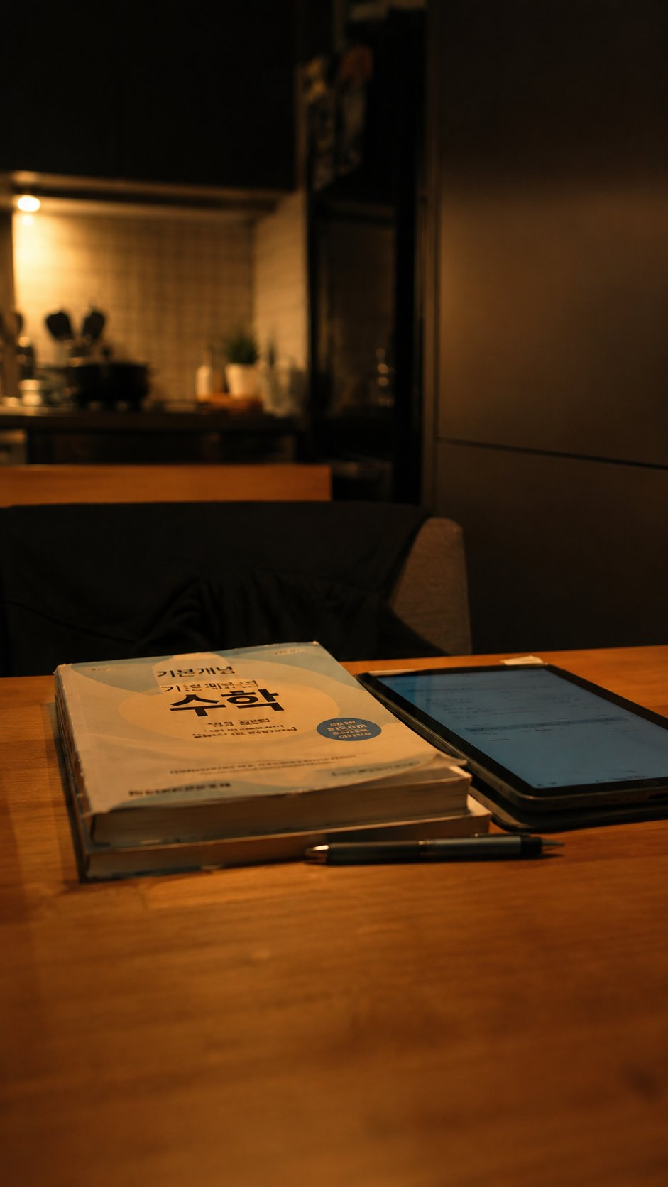
3. 영상 프롬프트 — CUT 1·2 (훅 → 공감)
CUT 1
훅 · 00:00–03
CUT 2
공감 · 00:03–15
"사줬는데, 왜 또
제가 옆에 앉아있죠?"
"도구만 바꾸면
달라질 줄... 똑같았어요"
AI 영상 프롬프트
AI 영상 프롬프트
Vertical 9:16 video, handheld close-up shot with shallow depth of field, quick push-in zoom toward an unopened workbook and tablet on a dinner table, warm dim evening kitchen lighting, no faces visible, realistic home documentary style, quiet and slightly tense mood
Vertical 9:16 video, medium shot from a slightly elevated angle with soft 50mm-style focus, slow handheld movement, warm table lamp lighting with soft shadows, a parent's hand opening a workbook next to a child at a home study table in the evening, faces not fully shown, warm and relatable mood
장면: 저녁 식탁 위 펼쳐지지 않은 문제집·패드 클로즈업 / 편집: 0.5초 내 자막 등장, 강한 시작음(딱 소리)으로 시선 고정
장면: 부모가 아이 옆에서 문제집을 펼쳐주는 손·어깨 위주 컷 / 편집: 자막 2단계 분리 등장(전반 → "똑같았어요" 강조 확대)

Slide 5
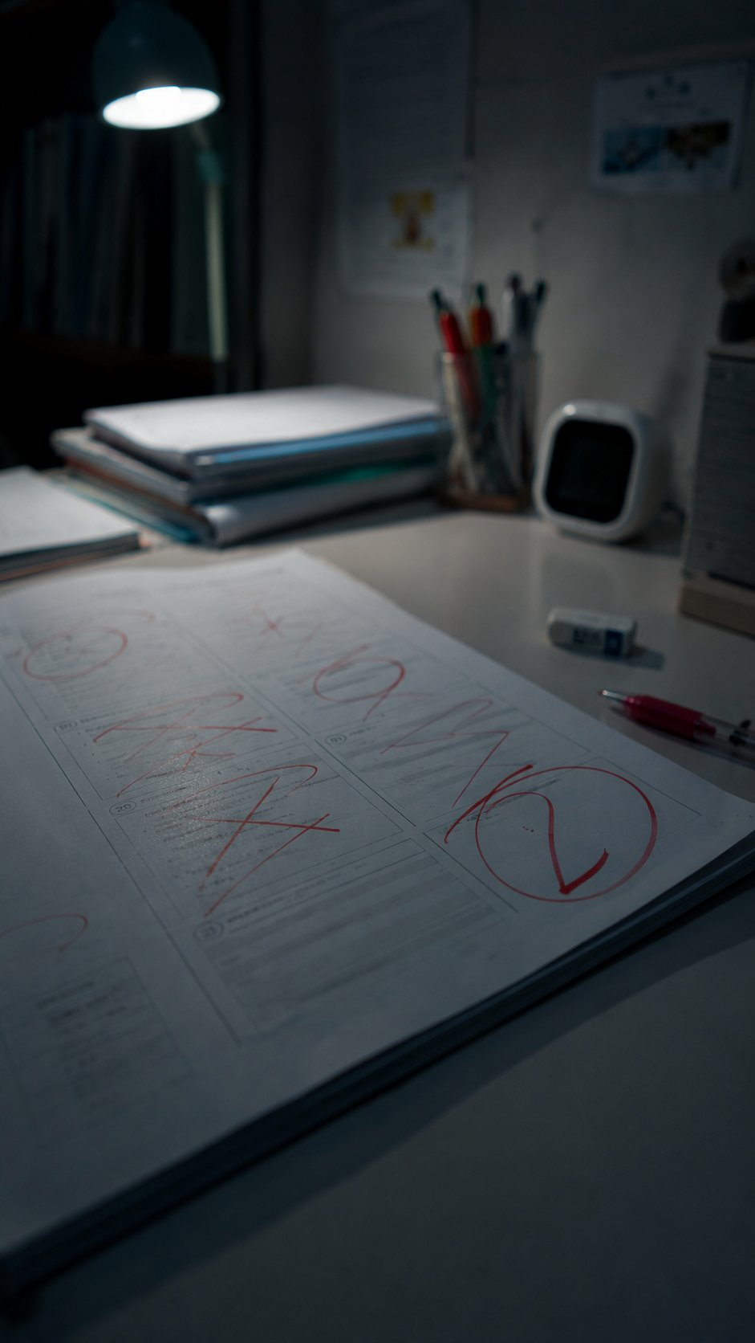
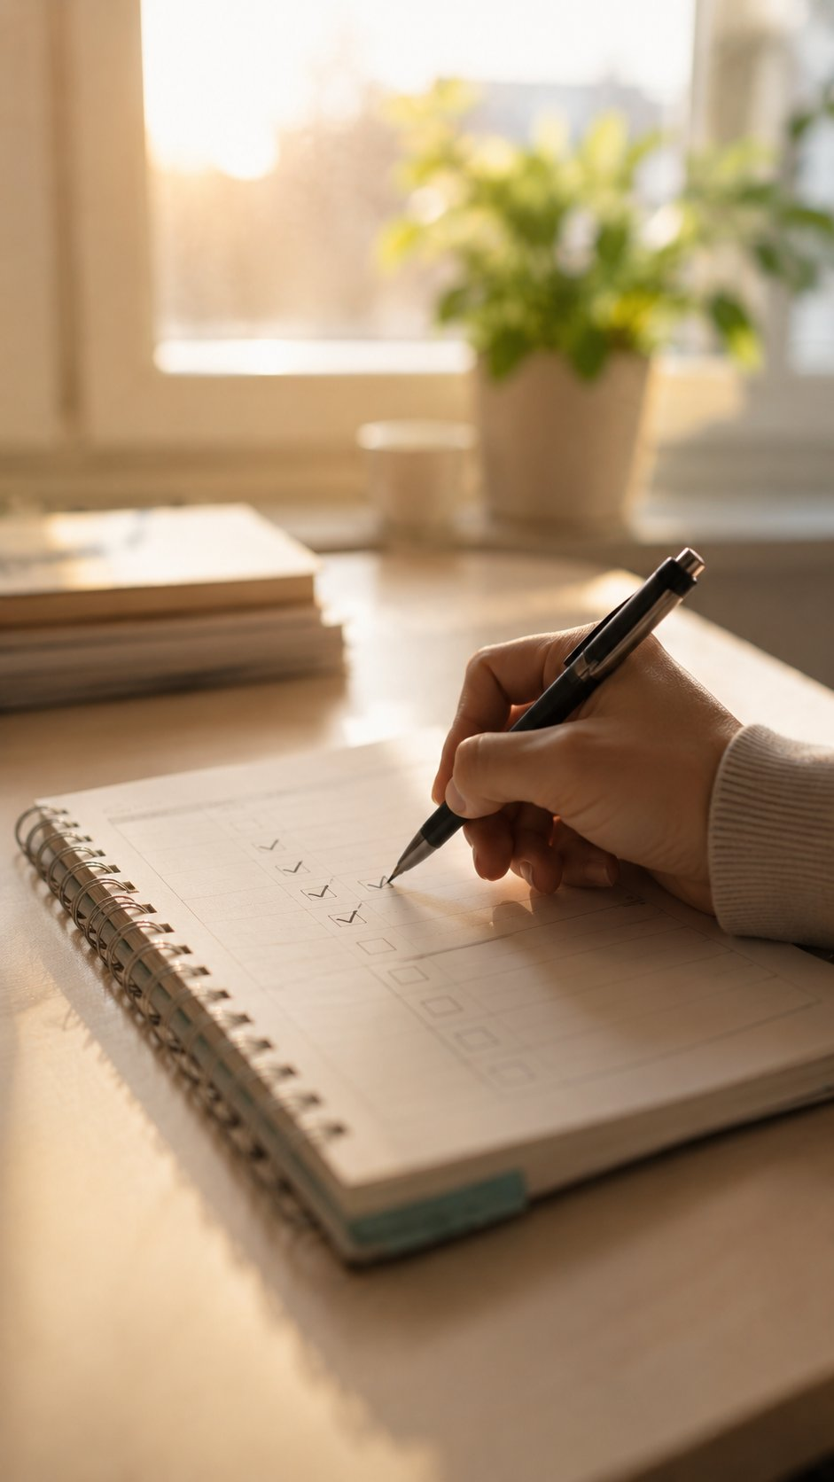
3. 영상 프롬프트 — CUT 3·4 (문제 제시 → 전환)
CUT 3
문제 제시 · 00:15–35
CUT 4
전환(블로그 유도) · 00:35–42
"이대로 고학년 되면...
혼자 못 챙길 것 같은데"
"사실, 지금이 습관을
잡는 골든타임이래요"
AI 영상 프롬프트
AI 영상 프롬프트
Vertical 9:16 video, quick cross-cut editing between a close-up of a test paper with red correction marks and a slow pan to a child's back hesitating at a desk, slightly desaturated cool-toned evening lighting, realistic home documentary style, slightly heavy and worried mood
Vertical 9:16 video, close-up static shot with shallow depth of field, slow handheld upward tilt revealing a hand checking off items on a simple planner, bright warm morning light with a color grading transition from cool to warm tone, hopeful and calm mood
장면: 빨간 채점 표시 시험지 ↔ 머뭇거리는 아이 뒷모습을 1.5초 단위 교차편집 / 편집: 배경음악 비트 다운
장면: 어둡고 무거운 톤 → 밝은 톤으로 컬러 그레이딩 전환, 체크리스트에 표시하는 손 클로즈업

Slide 6

3. 영상 프롬프트 — CUT 5 (CTA) & 네이버클립 발행 정보
CUT 5
CTA · 00:42–45
네이버클립 발행 정보
"몇 살부터 책상 습관
시작했나요? 댓글 / 블로그↑"
제목
"사줬는데 왜 또 제가 옆에 있어야 하죠? (feat. 초등 학습습관 골든타임)"
설명란
"패드도 사주고 문제집도 바꿔봤는데... 결국 똑같더라고요. 사실 지금이 '습관'을 잡는 골든타임이래요. 자세한 이야기는 블로그에 정리해뒀어요 👇"
해시태그
#초등자기주도학습 #초등학습습관 #초등저학년공부습관 #공부습관만들기 #초등학습습관골든타임 #초등맘공감 #육아맘일상 #초등엄마
블로그 연결 CTA
클립 상단/프로필 링크에 블로그 글 연결 · 설명란 첫 줄에 "자세한 이야기는 ↓ 링크에서" 명시
AI 영상 프롬프트
Vertical 9:16 video, static simple text card overlay on a clean bright background, gentle fade-out transition, friendly and inviting mood, minimal graphic design style, no realistic faces
장면: 화면 정지 + 텍스트 카드로 마무리 / 편집: 마지막 1초 페이드아웃, 블로그 링크 영역(상단) 강조

Slide 7
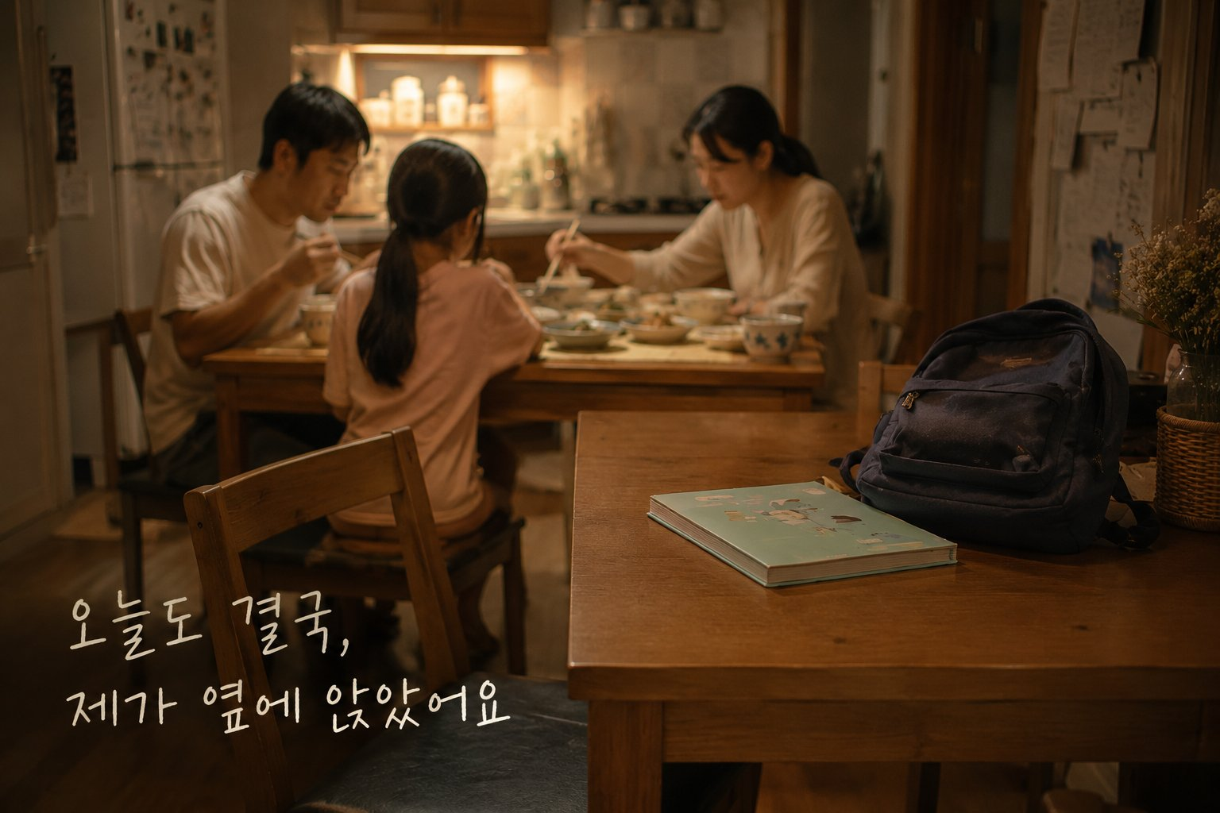
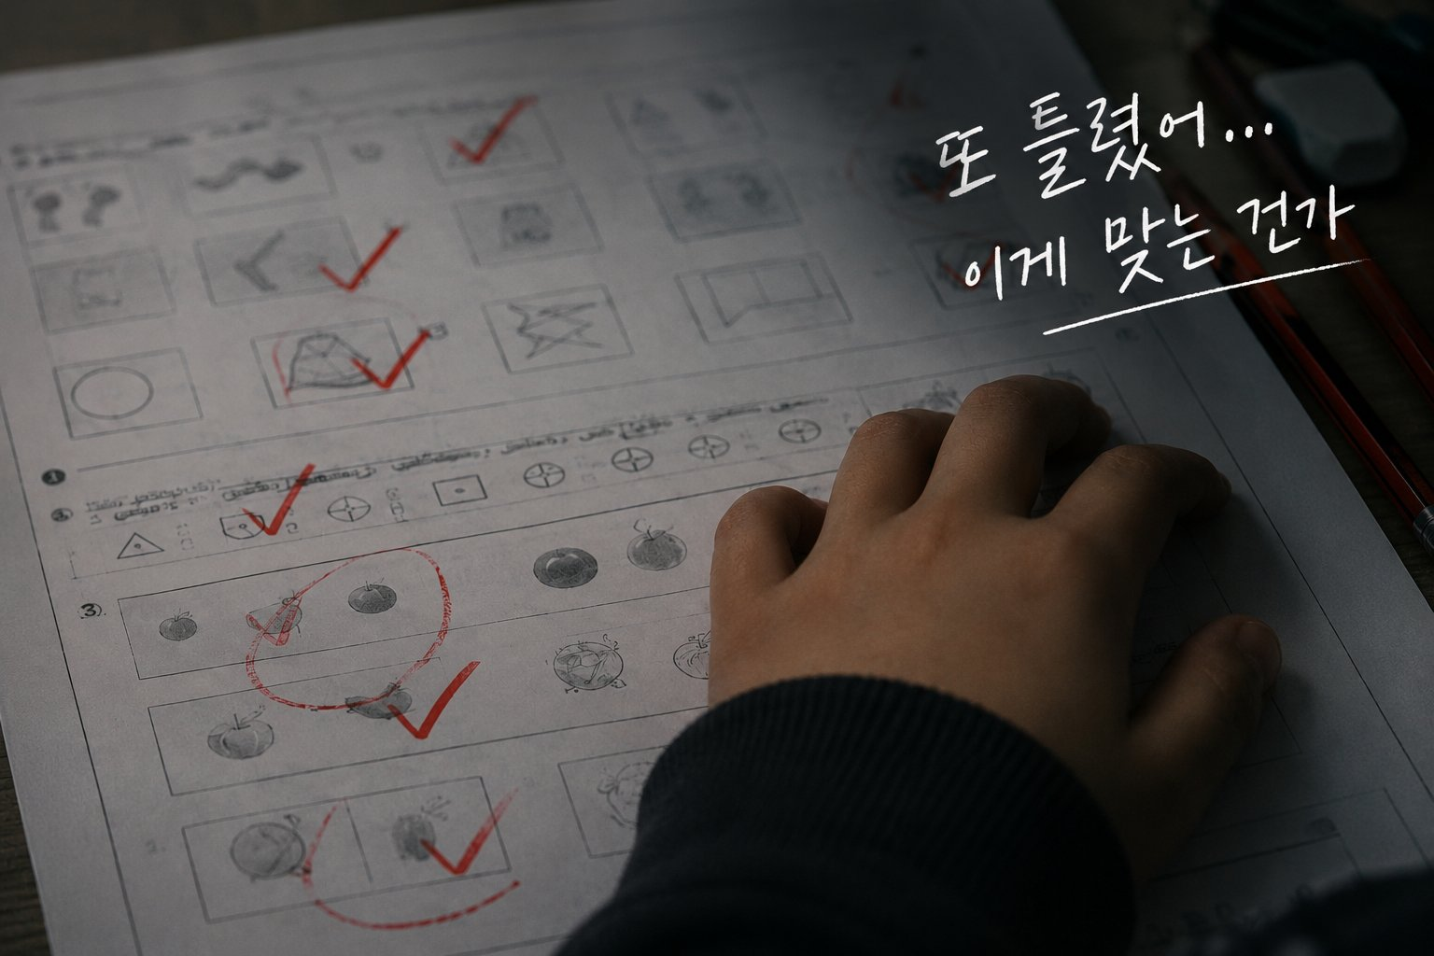
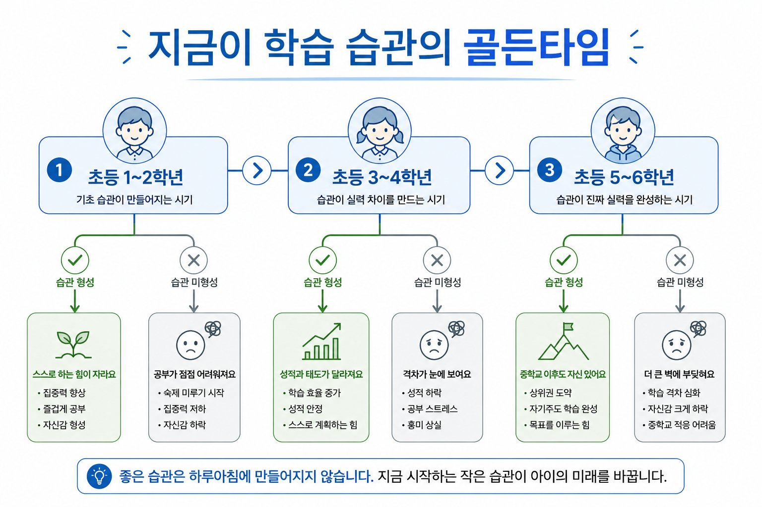
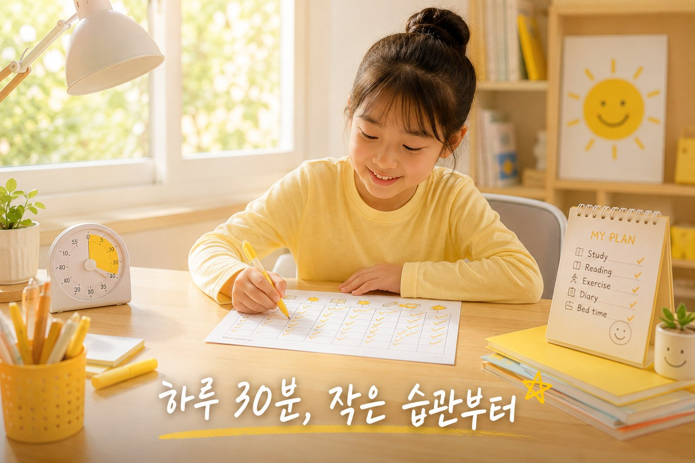
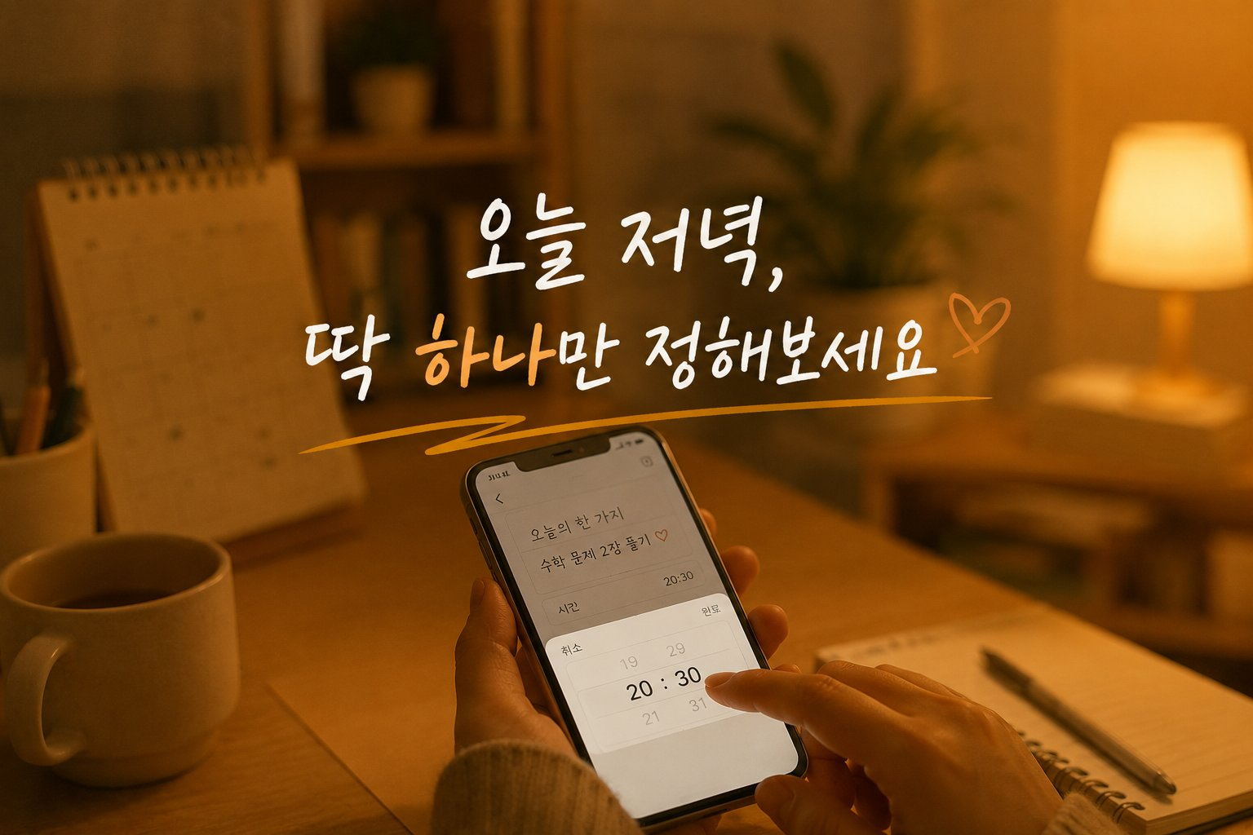
4. 블로그 이미지 기획 — 단락별 5종 (GEO/AEO 연계)
① 도입·공감
② 문제 제시
③ 원인 분석 (인포그래픽)
④ 해결 방향
⑤ CTA
"오늘도 결국, 제가 옆에 앉았어요"
"또 틀렸어... 이게 맞는 건가"
"지금이 학습 습관의 골든타임"
"하루 30분, 작은 습관부터"
"오늘 저녁, 딱 하나만 정해보세요"
이미지 기획 공통 원칙
· 모든 이미지에 텍스트 오버레이(손글씨풍) + alt 텍스트에 "초등 학습습관 골든타임" 키워드 자연 삽입
· 비교형 콘텐츠 원칙: "온리원 vs 일반"이 아닌 "습관 형성 vs 미형성" 비교표로 구성(특정 브랜드 언급 금지)
· 단락 흐름: 도입·공감 → 문제 제시 → 원인 분석(인포그래픽) → 해결 방향 → CTA — GEO 4단 구조 정합

Slide 8
5. 작업 프로세스 — 프롬프트 설계부터 발행까지
>
>
>
1
2
3
4
키워드·타깃 분석
네이버 키워드도구 + 페르소나(민지맘) 설정, 골든타임 키워드 선정
블로그 원고 기획
GEO 3줄 요약 + AEO Q&A 5선 + 단락별 5단 구성 작성
이미지 프롬프트 설계
단락별 alt·색감·오버레이·구도를 명시한 영문 프롬프트 5종 작성
AI 이미지 생성
블로그용 이미지 5종 생성(도입공감/문제제시/원인분석/해결방향/CTA)
>
>
>
5
6
7
8
영상 프롬프트 설계
9:16 5-CUT 완성 프롬프트(카메라/조명/무드) 영문 작성
AI 영상 생성
CUT별 9:16 영상 클립 생성
편집·합성
나레이션(.wav)·BGM 합성, 자막 2단 등장 편집 → 최종 .mov 2종
채널 발행·연동
네이버클립 업로드 + 블로그 발행 + 카카오 오픈채팅 상담 연결
Claude 기반 시스템 프롬프트(v3.0)로 5채널 콘텐츠 자동화 파이프라인 운영 중 — 본 프로젝트는 동일 구조의 영상 확장 사례

Slide 9
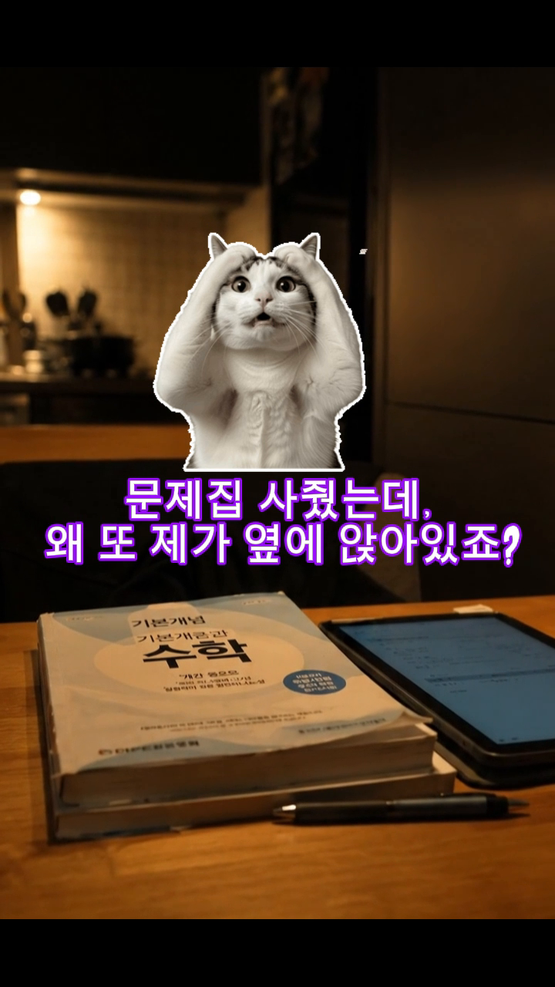
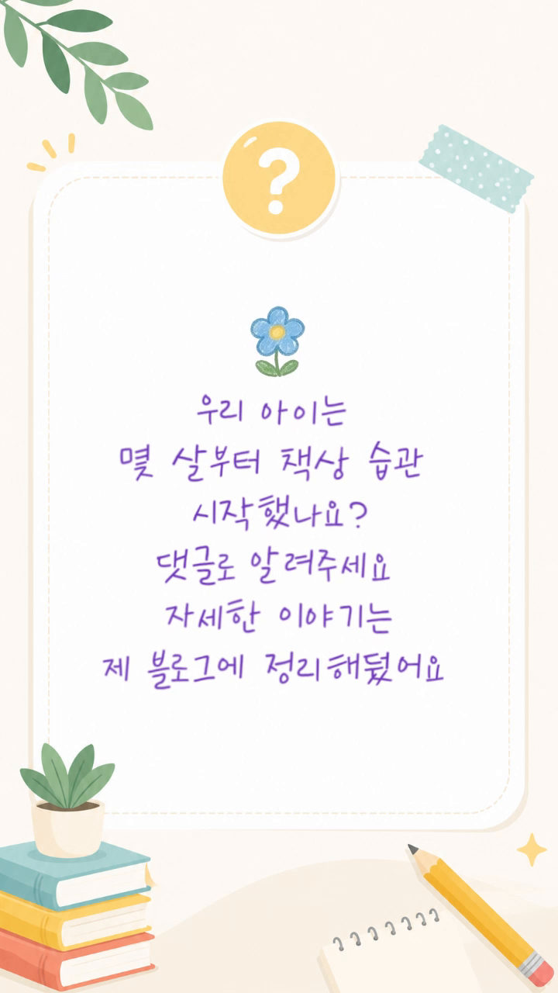
6. 최종 결과물
제출 첨부 파일
1) 본 PPT — 프롬프트·작업순서·결과 정리
2)본 프롬프트를 활용해 작성한 블로그 콘텐츠 연결링크 및 영상 url 은 아래 경로 참조
블로그경로: https://blog.naver.com/only1_only/224313676092
네이버클립 경로:
https://naver.me/F8lwNqQo
최종 영상(.mov) 캡처 — 좌: CUT1 훅 / 우: CUT5 CTA
초등 학습습관, 언제부터 잡아줘야 할까? · 비상교육 온리원 온라인사업Cell

